Slide 1
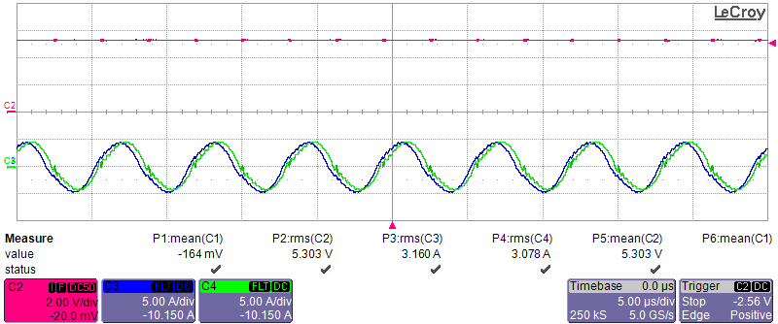
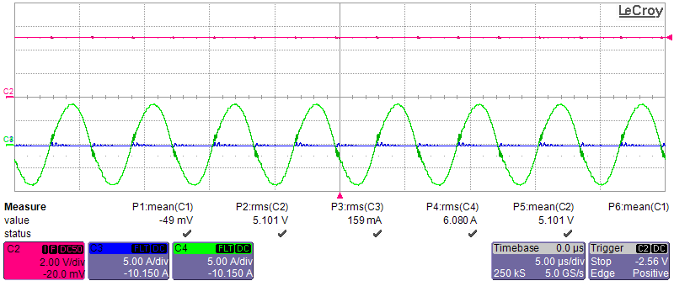
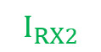
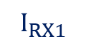

(a)
3.16 Arms
3.08 Arms
5.30 A
(b)
6.08 Arms
5.10 A
$$I_{out}$$
$$I_{RX1}$$
$$I_{RX2}$$

Slide 2
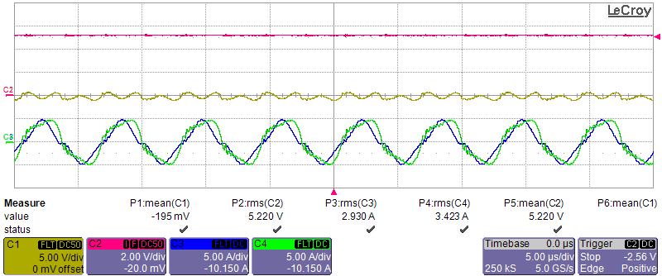



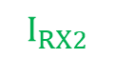
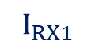


2.93 Arms
3.4 Arms
0.54 Arms
5.22 A
(a)
(b)
2.54 Arms
2.7 Arms
0.53 Arms
4.76 A
2.95 Arms
3.36 Arms
0.39 Arms
5.20 A
(c)
(d)
2.35 Arms
3.15 Arms
0.73 Arms
5.03 A
$$I_{C}$$
$$I_{out}$$
$$I_{RX1}$$
$$I_{RX2}$$

Slide 3
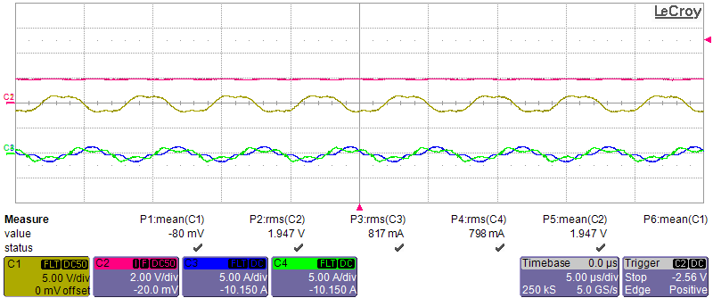

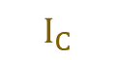
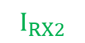


0.82 Arms
0.79 Arms
1.24 Arms
1.94 A
(a)
(b)
0.16 Arms
6.03 Arms
0 Arms
5.52A
$$I_{C}$$
$$I_{out}$$
$$I_{RX1}$$
$$I_{RX2}$$

Slide 4


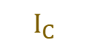
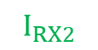


0.15Arms
0.86 Arms
2.73 Arms
2.86 A
(a)
(b)
0.17 Arms
6.21 Arms
0 Arms
5.69A
$$I_{C}$$
$$I_{out}$$
$$I_{RX1}$$
$$I_{RX2}$$

Slide 5
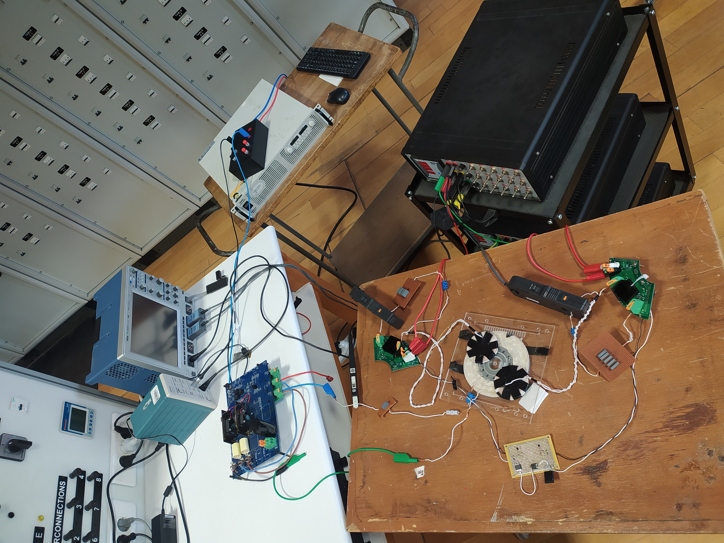
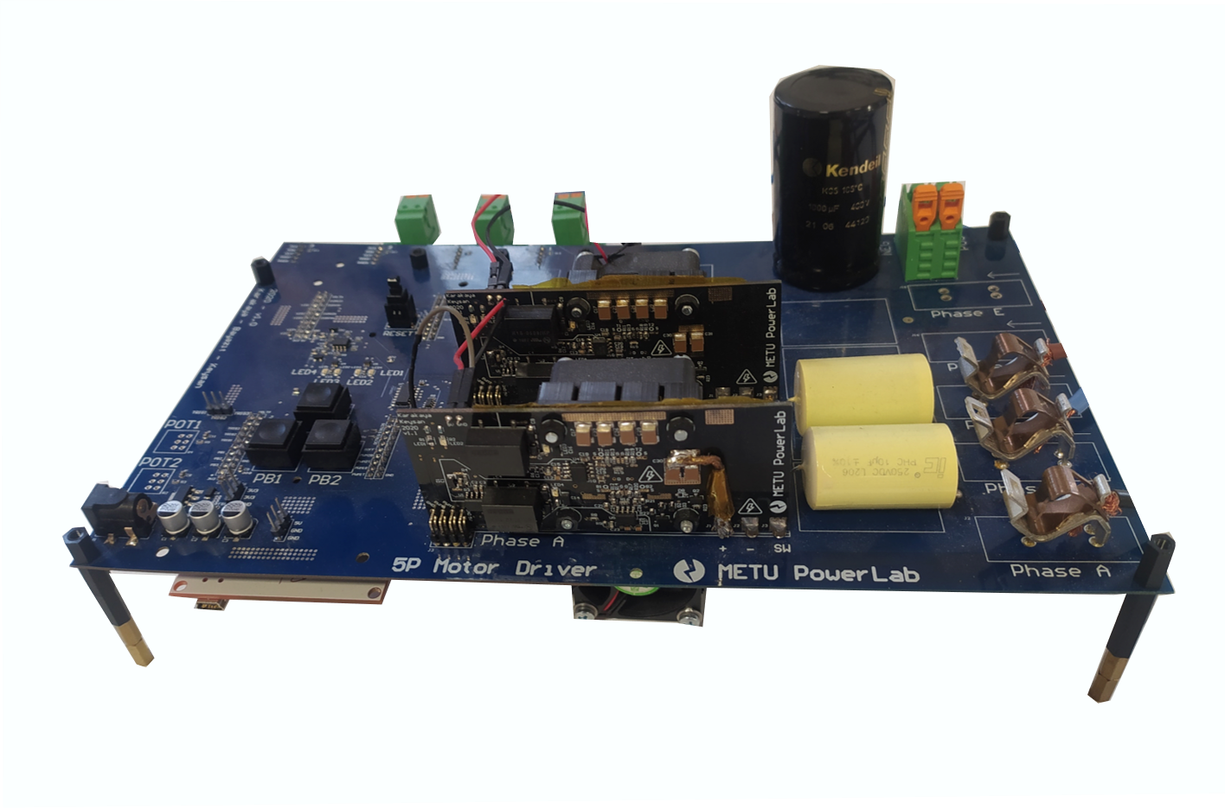
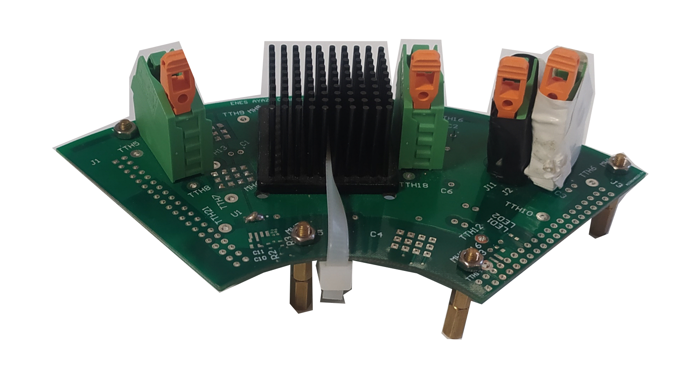
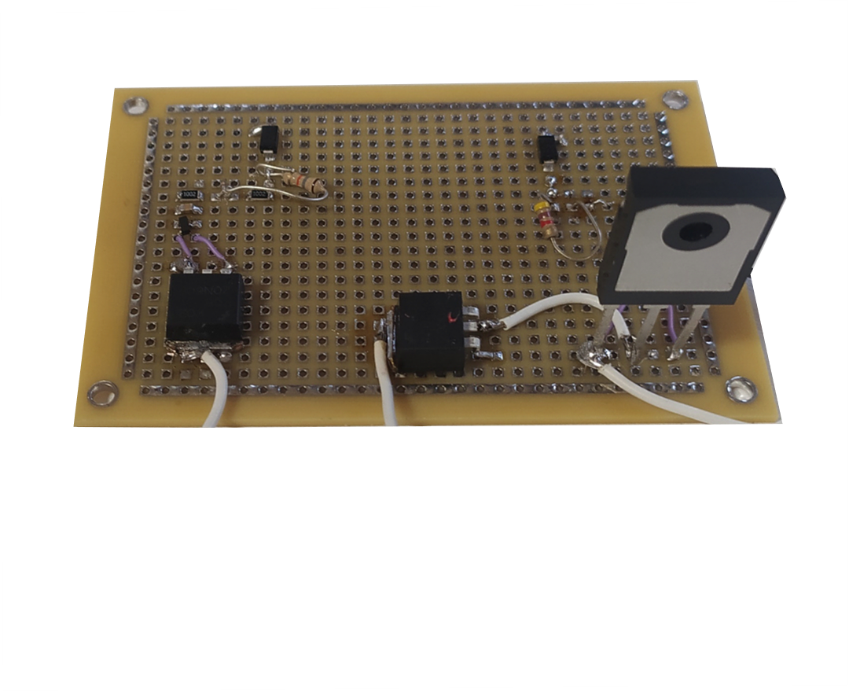
DC Supply
Load
Current Probes
Oscilloscope
Rx2 rectifier
Rx1 capacitor
Rx1 coil
Tx coil
Rx2 coil
Rx2 capacitor
Tx capacitor
Tx converter
Rx1 rectifier
Switchable current sharing path
(a)
(b)
(c)
(d)

Slide 6
(a)
(b)
(c)
(d)

